Slide 1

শুভেচ্ছা

Slide 2
পরিচিতি
শ্রেণিঃ- নবম
বিষযঃ-কৃষি শিক্ষা
অধ্যয়ঃ- ফসল চাষ পদ্ধতি
(ধান চাষ)
মোছাঃ পারভীন সুলতানা
সহকারী শিক্ষক
আলহাজ্ব কছিমউদ্দীন আহাম্মেদ উচ্চ বিদ্যালয়
বিরল, দিনাজপুর।

Slide 3
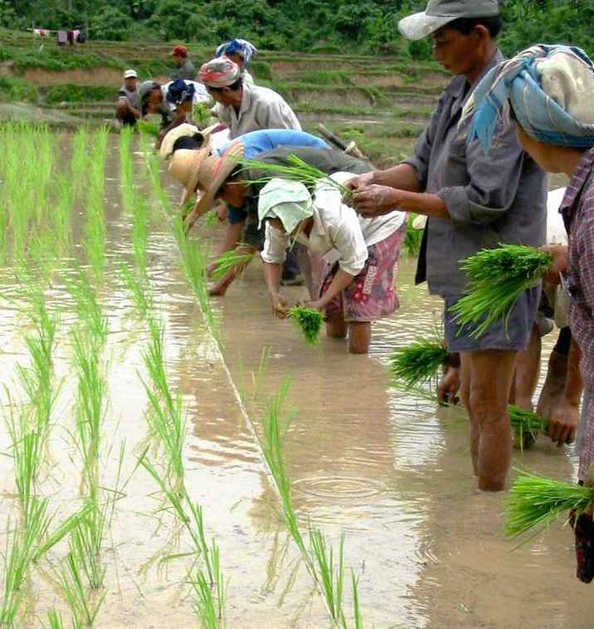
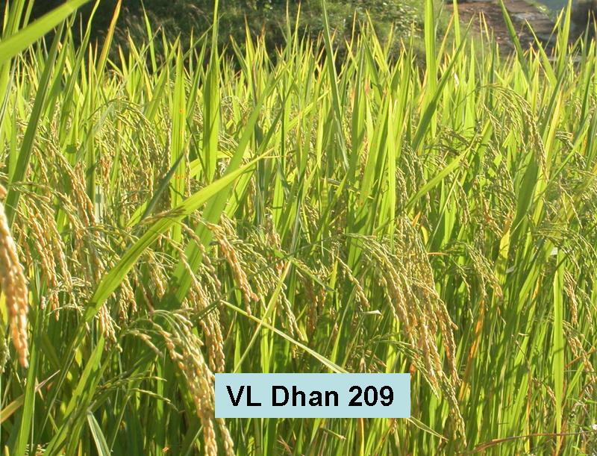
ধান চাষ

